Slide 1
PRESENTAZIONE PROGETTO

Slide 2
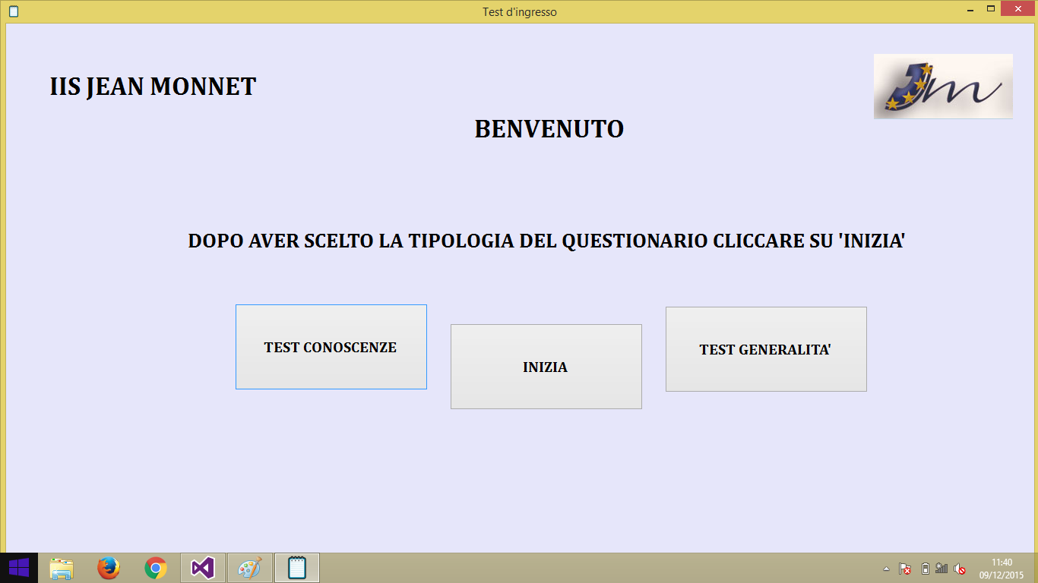
SCHERMATA INIZIALE

Slide 3
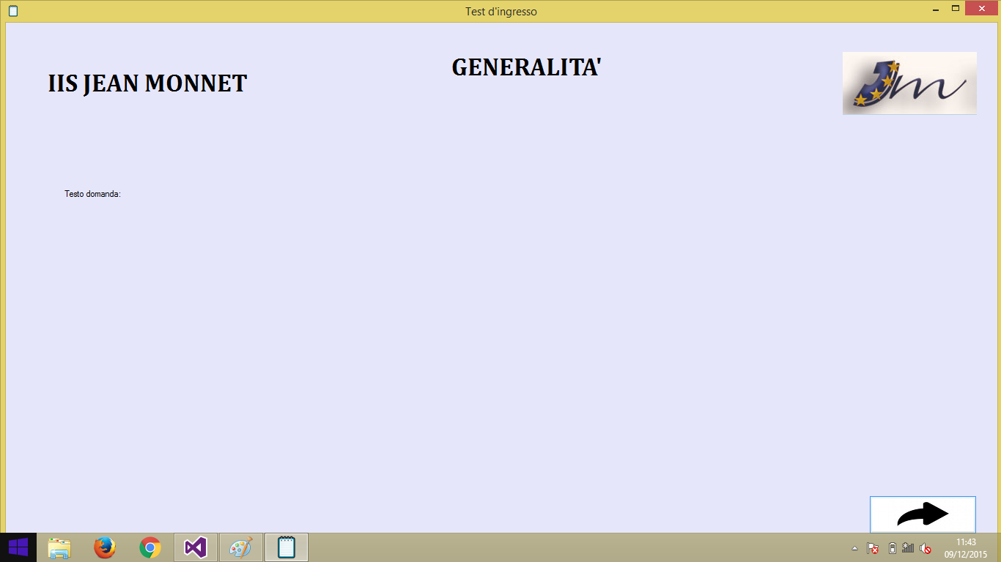
SE SI SCEGLIE “GENERALITA'” ...

Slide 4

SE SI SCEGLIE “CONOSCENZE” ..

Slide 5
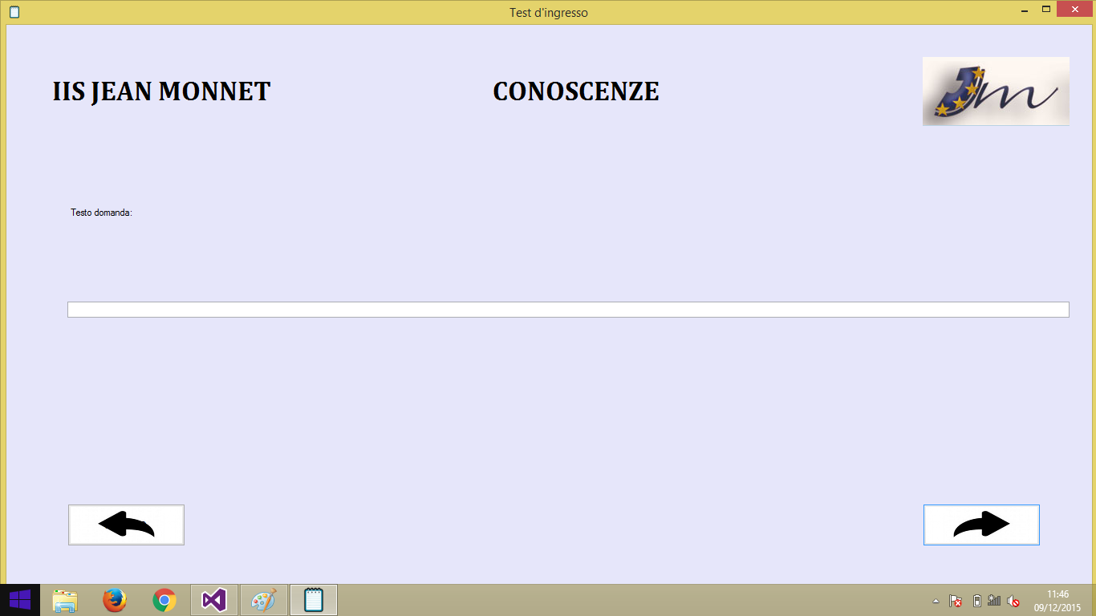
DOMANDA A RISPOSTA APERTA

Slide 6

DOMANDA A RISPOSTA MULTIPLA

Slide 7

DOMANDA VERO O FALSO

Slide 8
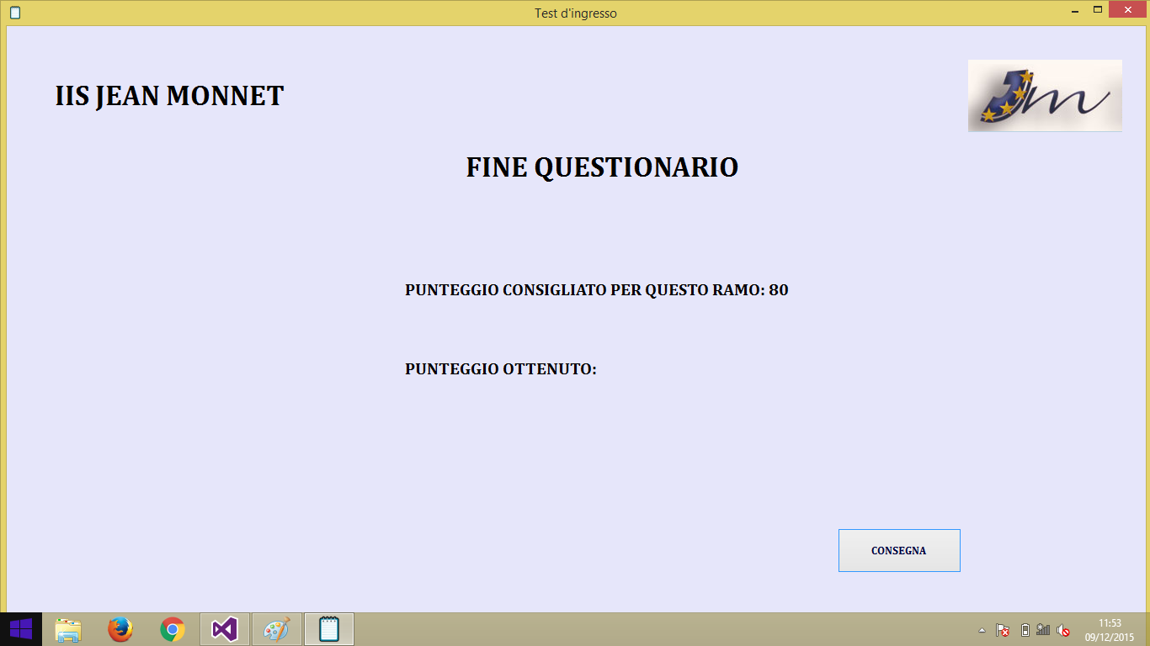
SCHERMATA FINALE

